Slide 1
МА ДОУ № 46
Группа №6 «Мультяшки»
Проект «НЕДЕЛЯ СПОРТА»
«Мы дружим со спортом»
Воспитатели:
Тегенцева Александра Дмитриевна
Григорьева Марина Николаевна

Slide 2
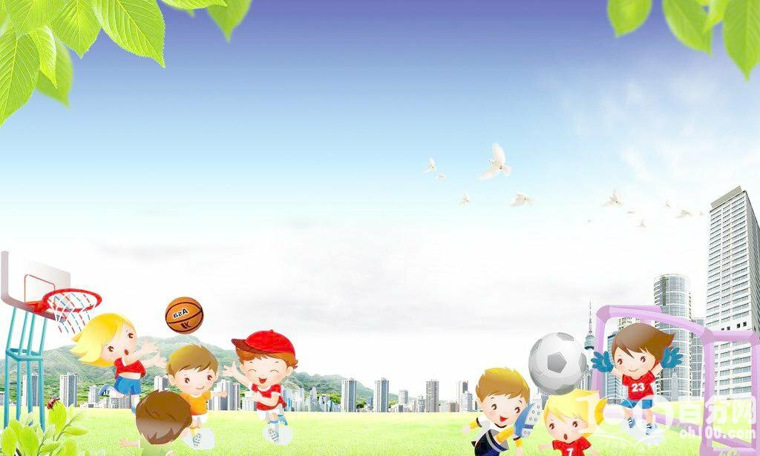
АКТУАЛЬНОСТЬ
Очень важным на сегодняшний день является формирование у детей дошкольного возраста мотивов, понятий, убеждений в необходимости сохранения своего здоровья и укрепления его с помощью приобщения к физической культуре, занятиям спортом. Значимость применения данной работы определяется решением задач оздоровления, воспитания культуры безопасного и здорового образа жизни – создания прочной основы для воспитания здорового ребёнка

Slide 3
Цель проекта:
Формирование эмоционально-положительного отношения к играм, спортивным упражнениям, соревнованиям, к занятиям спортом.
Задачи проекта:
Приобщить детей к здоровому образу жизни.
Формирование у ребенка мотивов самосохранения, воспитании привычки думать и заботиться о своем здоровье.
Воспитывать привычку и потребность в здоровом образе жизни.
Вызывать интерес физическим упражнениям, к занятиям спортом.

Slide 4
Работа с детьми
Тематические Беседы

Slide 5
Образовательная Организованная деятельность физкультурно – познавательной направленности

Slide 6
Утренняя гимнастика

Slide 7
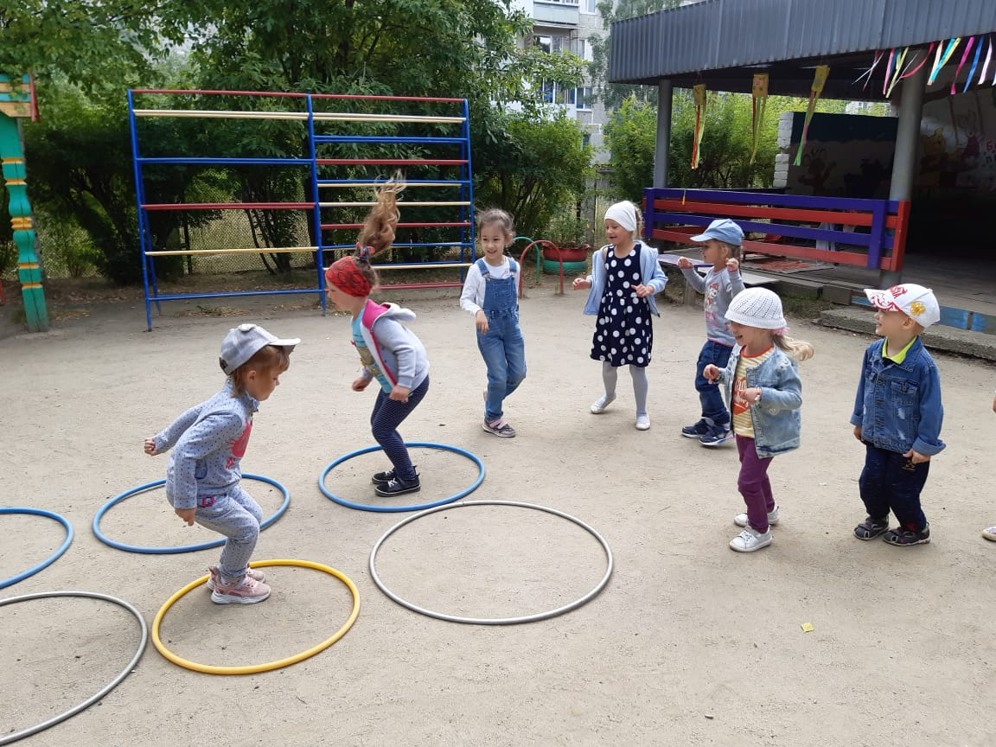
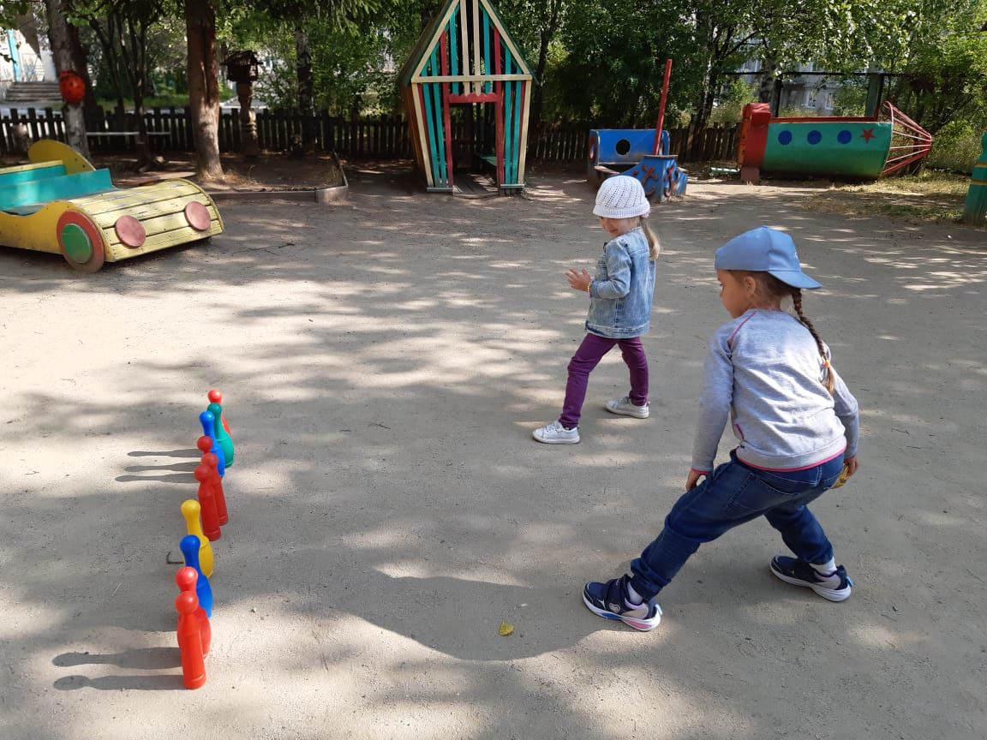
Подвижные игры

Slide 8
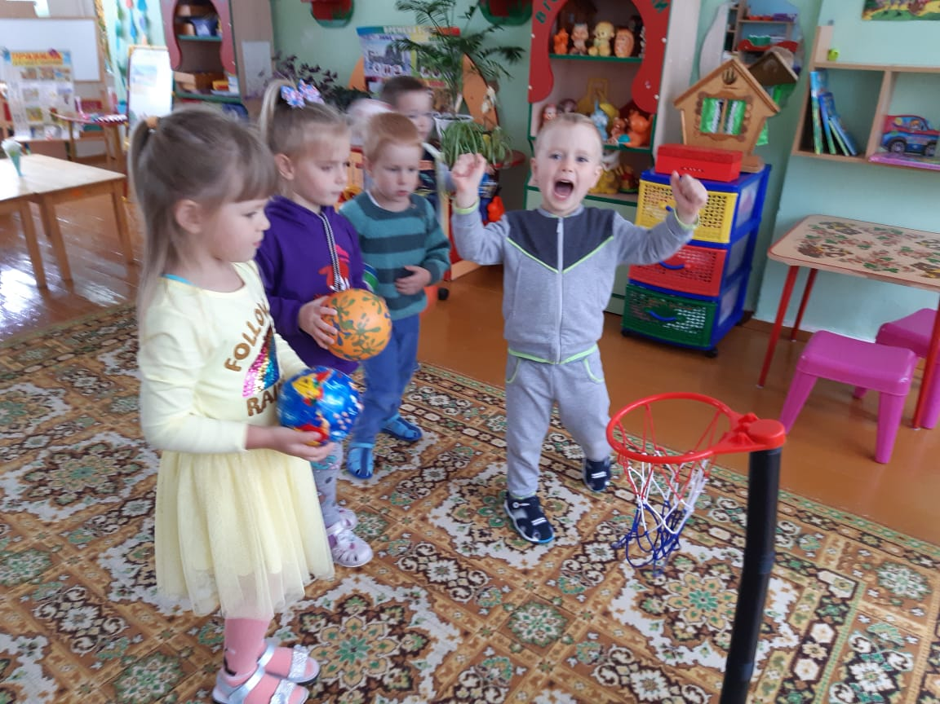
Вечер спортивных игр

Slide 9
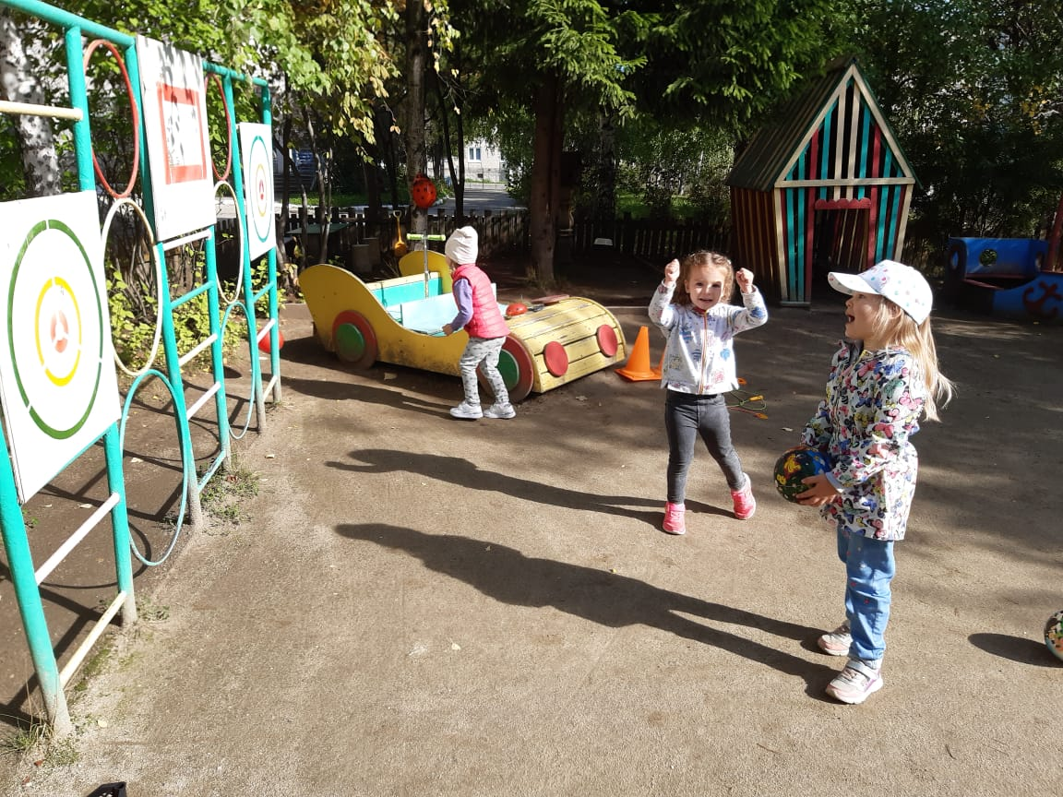
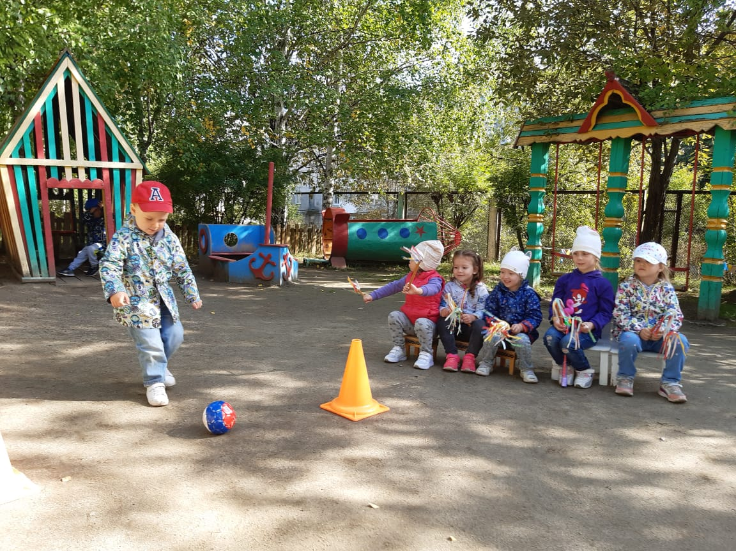
Соревнования

Slide 10
Работа с родителями
* Анкетирование
* Консультации

Slide 11
Занимайтесь спортом! Будьте здоровы!

